Slide 1
Modulo 1: Introducción
Curso de Primeros Auxilios en la Comunidad (CFAR, por sus siglas en inglés)
Notes:
Bienvenidos a la introducción al Curso de Primeros Auxilios de la Comunidad

Slide 2
Curso CFAR
Al finalizar este curso, habrán aprendido a
Proporcionar atención ética
Mantener la seguridad de la escena, personal y del paciente
Reconocer condiciones de emergencia médicas y traumas
Aplicar un enfoque sistemático al tratamiento inicial de condiciones de emergencia
Reconocer cuándo los pacientes requieren un nivel de atención superior
Transportar a los pacientes de manera segura
Realizar la entrega del paciente
Integrarse con los sistemas de atención de emergencias
Notes:
Al final de este curso, los CFAR habrán aprendido o revisado cómo:
Brindar atención ética
Mantener la seguridad de la escena, personal y del paciente
Reconocer condiciones traumáticas y de emergencia médica
Aplicar una sistemática al tratamiento inicial para condiciones de emergencia
Reconocer cuándo los pacientes requieren un mayor nivel de atención
Transporte seguro de pacientes
Entregar a un paciente
Integración con los sistemas de atención de emergencia

Slide 3
Cómo se desarrolló este curso
Utilizamos la orientación existente de la OMS para desarrollar el contenido central de este curso. Este fue posteriormente perfeccionado y ampliado mediante consenso de expertos y consultas internacionales, seguido por la revisión del Grupo Asesor Técnico para la Atención Clínica Integrada (TAG IC2) y una revisión externa por pares. Durante todo el proceso de desarrollo y revisión se realizaron revisiones estructuradas de la literatura pertinentes. Las seis oficinas regionales participaron en el desarrollo del curso, junto con CRS/CRR, CRS/HCR, MCA/MAH y HWF/HWP.

Slide 4
Cómo se desarrolló este curso (continuación)
Se utilizó un proceso de desarrollo, revisión y consenso en múltiples rondas entre expertos. Los participantes eran expertos en atención prehospitalaria o de urgencias de entornos geográficos, con amplia experiencia en atención prehospitalaria, primeros auxilios, atención de emergencias, incidentes con múltiples víctimas, siniestros de tráfico y situaciones de conflicto. Los participantes fueron identificados a través de las redes existentes de la OMS. El personal de la OMS mantuvo el control general del proceso y tomó las decisiones finales. El contenido fue desarrollado y revisado por el grupo de expertos. Todo el contenido fue revisado por el TAG IC2 y sometido a revisión externa por pares. El personal de la OMS mantuvo la decisión final sobre el contenido.

Slide 5
Cómo se desarrolló este curso (continuación)
Si bien el curso de Atención Básica de Emergencia fue la fuente principal para todo el contenido, los contenidos clínicos se tomaron de las orientaciones existentes de la OMS, incluyendo:
Atención básica de emergencia: abordaje de lesionados y enfermos agudos: libro de ejercicios del participante
IMAI district clinician manual: hospital care adolescents and adults: guidelines for the management of illnessess with limited-resources (disponible solo en inglés)
Integrated management of childhood illness. Pocket book of hospital care for children. Second ed. 2013 (disponible solo en inglés)
Integrated Management in Primary and Acute Care Training (IMPACT): Primary Care. TULIP ID HQ-2024-04006 (disponible solo en inglés)
Emergency Triage Assessment and Treatment (ETAT) course (disponible solo en inglés)
Otras fuentes pertinentes de la OMS que se utilizaron para orientar el desarrollo incluyen:
Framework for the care of acute coronary syndrome and stroke
WHO mhGAP Guideline Update
WHO Standards and recommendations for burns care in mass casualty incidents
Manejo de las complicaciones del embarazo y el parto: Guía para obstetrices y médicos, 2. ed.

Slide 6
Gestión de declaraciones de intereses y conflictos de interés
Los responsables siguieron la política vigente de Cumplimiento, Gestión de Riesgos y Ética (CRE, por sus siglas en inglés).
Se solicitó a todos los expertos colaboradores que completaran los formularios estándar de Declaración de Intereses (DOI, por sus siglas en inglés) de la OMS, los cuales fueron revisados. La Secretaría de la OMS examinó el currículum vitae de cada participante potencial y realizó búsquedas en internet (PubMed, Open Payments Data, Google Scholar) para identificar posibles conflictos de interés financieros o académicos relacionados con el tema de la reunión. Todas las DOI están archivadas en el Departamento de Servicios Integrados de Salud de la OMS.
Ninguno de los intereses declarados se consideró lo suficientemente significativo como para afectar el juicio objetivo de los expertos durante el proceso de desarrollo de la guía o sobre su contenido, ni para excluir su participación plena en la elaboración de este producto.
Se exigió a todos los expertos colaboradores la firma de un acuerdo de confidencialidad antes de participar en el proceso.

Slide 7
Modulo 1: Objetivos de aprendizaje
Al finalizar esta sesión, el participante será capaz de:
Analizar los objetivos del Curso de Primeros Auxilios en la Comunidad (CFAR)
Definir una condición de emergencia, la atención de emergencias y los sistemas de atención de emergencias
Explicar cómo la CFAR puede contribuir al fortalecimiento de los sistemas de atención de emergencias
Identificar el papel de la ética en la atención al paciente
Notes:
Antes de sumergirnos en el contenido de este módulo, describamos los objetivos de aprendizaje:
Al completar este módulo, debería ser capaz de:
Discutir los objetivos de la capacitación en Respuesta de Primeros Auxilios de la Comunidad (CFAR, por sus siglas en inglés)
Definir una condición de emergencia, atención de emergencia y sistemas de atención de emergencia
Explicar cómo CFAR puede ayudar a los sistemas de atención de emergencia
Identificar el papel de la ética en la atención al paciente

Slide 8
Términos clave
Al finalizar este módulo, deberás ser capaz de definir los siguientes términos:
CFAR
Establecimiento de salud
Condición de emergencia
Atención de emergencia
Sistema de atención de emergencia
Ética de la atención
Consentimiento informado
Consentimiento implícito
Consentimiento para menores
Privacidad del paciente
Confidencialidad
Acompañante (chaperón)
Nivel superior de atención
Notes:
Ahora, tómese un momento para revisar la lista de términos clave que se espera que pueda definir al final de este módulo.

Slide 9
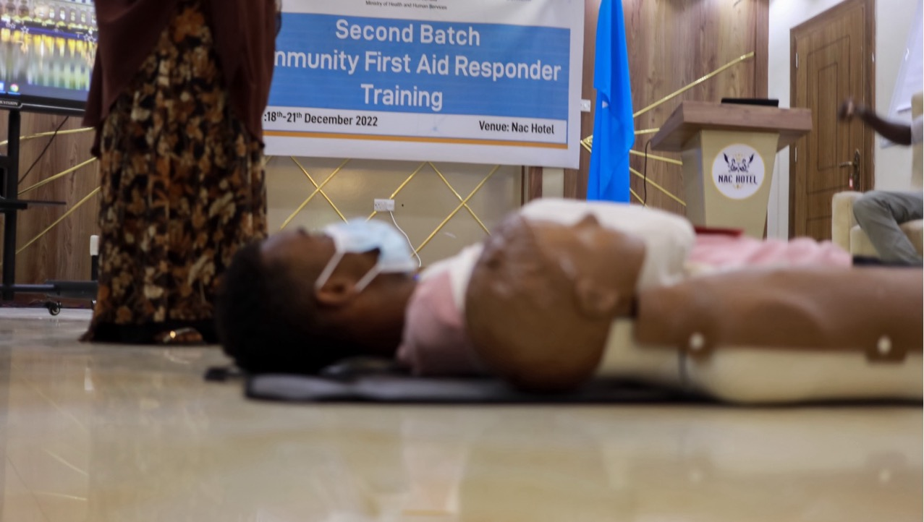
¿Qué es
CFAR?
CFAR = Primeros Auxilios en la Comunidad
WHO / Ismail Taxta
Notes:
¿Qué es un CFAR?
Un CFAR es un respondedor de primeros auxilios de la comunidad
También significa Respuesta de Primeros Auxilios de la Comunidad
OMS / Ismail Taxta

Slide 10



¿Qué es el curso CFAR?
El curso CFAR está diseñado para capacitar a miembros de la comunidad en el uso de un enfoque sistemático para:
Identificar condiciones de emergencia
Proporcionar atención inicial de emergencia a los pacientes
Conectar (trasladar) a los pacientes con la atención que necesitan
Notes:
El curso CFAR capacita a los miembros de la comunidad para identificar condiciones de emergencia, brindar atención de emergencia inicial a los pacientes y vincular a los pacientes con la atención que necesitan.
​
Para hacer eso, el curso capacita a los miembros de la comunidad para brindar atención inmediata a las personas donde se enferman o lesionan y brinda orientación sobre cuándo y cómo transferir de manera segura a los pacientes para recibir atención adicional en el sistema de salud más amplio, incluido el transporte y la entrega de atención a los proveedores de salud.
​

Slide 11
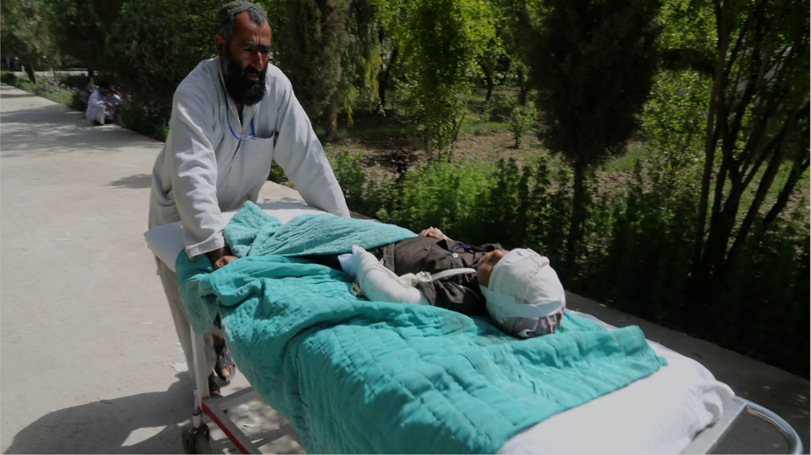
¿Qué es una condición de emergencia?

Slide 12

Condiciones de emergencia
Una lesión o enfermedad aguda que presta un riesgo inmediato para la vida del paciente o para su salud a largo plazo.
Cualquier situación que ponga en peligro la “vida o la integridad física” del paciente
Notes:
Una condición de emergencia es una lesión o enfermedad aguda que representa un riesgo inmediato para la vida o la salud a largo plazo de un paciente.
A veces se hace referencia a cualquier situación que pone en riesgo la "vida o la extremidad" del paciente. Si la vida del paciente está en riesgo, lo que significa que existe el riesgo de que muera, o si el paciente puede quedar discapacitado por la lesión, como perder un brazo o una pierna, entonces se trata de una emergencia.

Slide 13
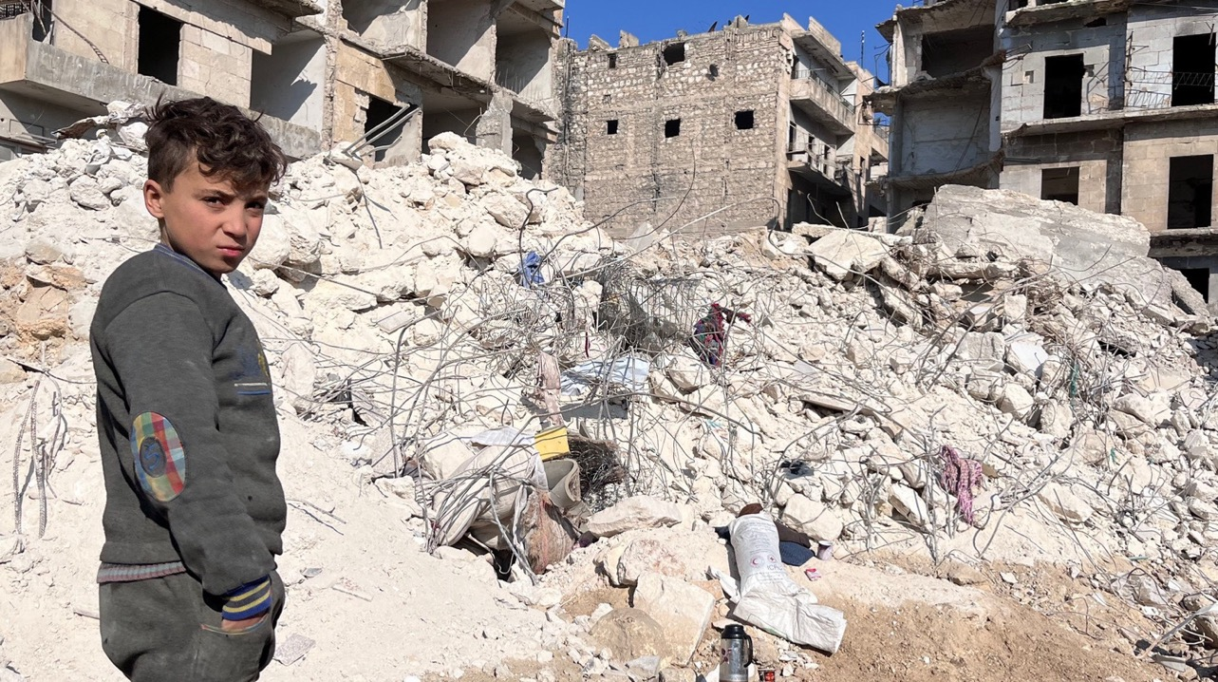
¿Qué es la atención de emergencias?
Notes:
Entonces, ¿qué es la atención de emergencia?

Slide 14


Atención de emergencias
Ayuda inmediata ante condiciones agudas que deben ser tratadas en cuestión de minutos a horas para evitar la muerte o la discapacidad.
Situaciones en las que un retraso de algunas horas puede empeorar el pronóstico o reducir la efectividad del tratamiento.
Notes:
La atención de emergencia se refiere a la ayuda inmediata de los pacientes que sufren de afecciones agudas que deben tratarse de inmediato, a menudo en minutos u horas, para evitar la muerte o la discapacidad. También incluye el tratamiento de afecciones en las que los retrasos en las horas de trabajo podrían empeorar la salud o hacer que el tratamiento sea menos eficaz.

Slide 15





Atención de emergencias
Diversos entornos de atención
Todo tipo de pacientes
Ayuda inmediata
Notes:
Los pacientes que experimentan condiciones de emergencia a menudo necesitan ayuda inmediata, incluso antes de llegar a un centro de atención médica.
La atención de emergencia se brinda en una variedad de entornos, incluso en el lugar de los hechos, durante el transporte y en los centros de salud.
Incluye la atención de todo tipo de pacientes a lo largo de la vida, incluidas las mujeres embarazadas, las personas mayores y los niños.

Slide 16

Recuerda
La atención de emergencias es una parte fundamental de un sistema de salud; puede reducir significativamente la mortalidad y la discapacidad.
Notes:
La atención de emergencia se brinda en una variedad de entornos, incluso en el lugar de los hechos, durante el transporte y en los centros de salud. Incluye la atención de todo tipo de pacientes a lo largo de la vida, incluidas las mujeres embarazadas, las personas mayores y los niños.

Slide 17

¿Qué son los sistemas de atención de emergencias?
Notes:
Entonces, ¿qué son los sistemas de atención de emergencia?

Slide 18



Sistemas de atención de emergencias
Los Sistemas de Atención de Emergencia (ECS, por su sigla en inglés) tienen como objetivo garantizar que las condiciones de emergencia sean reconocidas y tratadas en cualquier lugar donde el
paciente busque atención.
ECS dependen del personal de salud en las comunidades, los establecimientos de salud y durante el traslado.
Los CFAR desempeñan un papel importante, ya que con frecuencia son la primera persona con capacitación que llega para atender a pacientes en situación de urgencia.
Notes:
Estos son sistemas que están diseñados para que no importa dónde busque atención el paciente, las emergencias de salud sean reconocidas y tratadas. Dependen de los trabajadores de la salud en las comunidades, durante el transporte y en los centros de salud.
Los socorristas de primeros auxilios comunitarios suelen ser la primera persona con formación en llegar para tratar a los pacientes que lo necesitan, por eso tienen un papel importante en los sistemas de atención de emergencias.
Imagen: Canva Pro (Roger Brown)

Slide 19
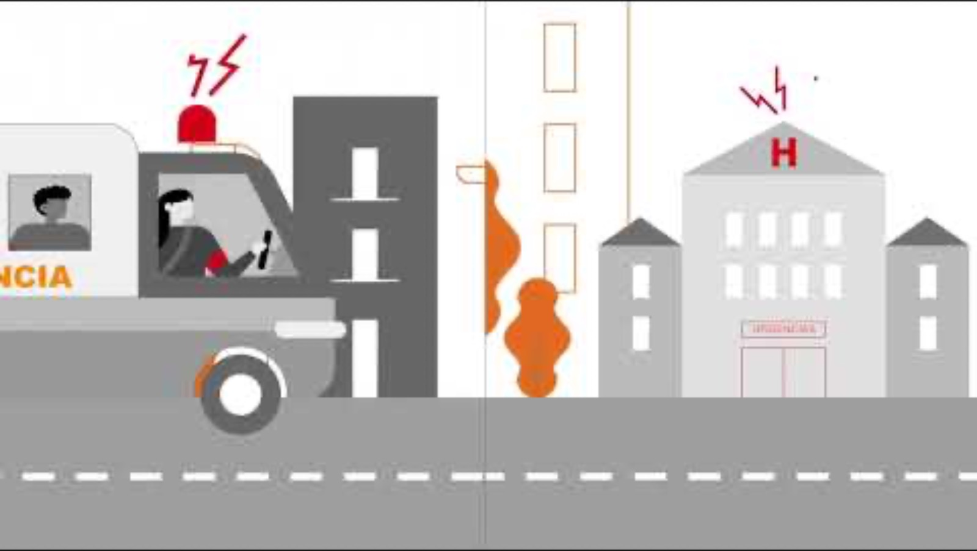

Slide 20
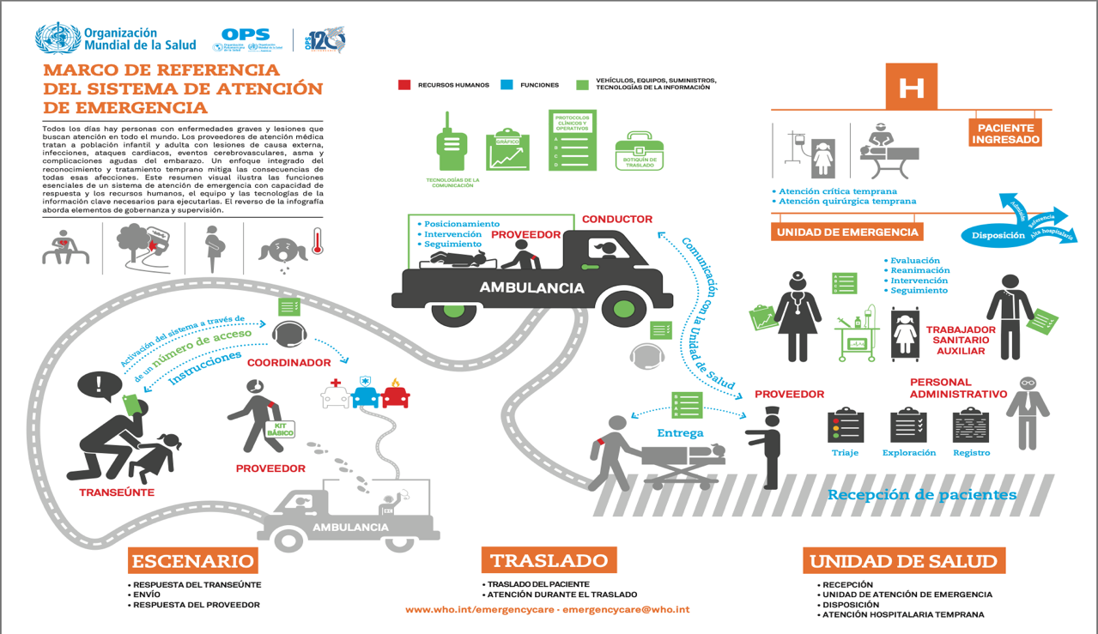
Notes:
This infographic is a visual representation of the WHO Emergency Care System Framework, designed to support policy-makers wishing to assess or strengthen national emergency care systems. It is the result of global consultations with policy-makers and emergency care providers across all regions, and provides a reference framework to characterize system capacity, set planning and funding priorities, and establish monitoring and evaluation strategies.​
The Framework captures essential emergency care functions at the scene of injury or illness, during transport, and through to emergency unit and early inpatient care. The encircled part depicts the care provided at the scene.​

Slide 21
CFAR en Sistemas de Atención de Emergencias
Identificar
Atender
Trasladar
Notes:
Los CFAR están capacitados para reconocer condiciones de emergencia médicas y traumáticas, para proporcionar tratamiento inmediato para condiciones de emergencia y para movilizar a los pacientes a otras partes del sistema de atención de emergencia para obtener un nivel más alto de atención.

Slide 22


CFAR en Sistemas de Atención de Emergencias
Si pensamos en los sistemas de atención de emergencias (ECS) como una cadena que permite a las personas en nuestras comunidades sobrevivir a emergencias de salud,
los CFAR pueden actuar como uno de
los primeros eslabones en esa
cadena de supervivencia.
Notes:
Si pensamos en los sistemas de atención de emergencia como una cadena que permite a las personas de nuestras comunidades sobrevivir a las condiciones de emergencia, los CFAR pueden servir como uno de los primeros eslabones de esa cadena de supervivencia.

Slide 23



Rol del CFAR
Primeros Auxilios en la Comunidad
Notes:
Sin embargo, deben estar conectados tanto con su comunidad, para que las personas los llamen y confíen en ellos para brindar primeros auxilios, como con otros trabajadores de la salud con capacitación avanzada en atención de emergencias, para que puedan brindar un traspaso seguro a un centro capaz de tratar al paciente.

Slide 24

Responsabilidad de los CFAR de brindar atención ética
Atención ética es aquella que se basa en los valores que la sociedad y las personas consideran apropiados y justos.
Equidad
Igualdad
Dignidad
Diversidad
Derechos individuales
Notes:
¿Qué es el cuidado ético? Esto es la base de todo lo que hacemos para ser coherentes con lo que la sociedad y las personas suelen creer que son buenos valores.
Estas acciones respetan principios morales como la justicia, la igualdad, la dignidad, la diversidad y los derechos individuales.

Slide 25
Atención ética
No Causar Daño
Libre Elección
Equidad
Notes:
Cuidado Ético
Las acciones éticas no perjudican a los pacientes y les dan el derecho a elegir libremente. La atención ética promueve la equidad, incluida la ausencia de discriminación. Los pacientes no deben ser tratados de manera diferente en función del sexo, el género, la discapacidad, la afiliación política o cualquier otro factor.

Slide 26

Consentimiento
Informar sobre lo que sucede, cómo se va a ayudar, y el derecho a rechazar tratamiento.
Permitir la libre elección.
Recibir permiso para el tratamiento.
Notes:
Consentimiento
El consentimiento es el proceso de informar a una persona sobre cómo la ayudará y recibir su permiso para el tratamiento. El consentimiento permite que una persona elija libremente si desea la evaluación y la atención que usted está dispuesto a brindar. El consentimiento generalmente significa que la persona dice "sí" y acepta ser tratada.

Slide 27



Tipo de consentimiento
Consentimiento Informado
Consentimiento implícito
Consentimiento para menores
Adulto alerta y mentalmente competente
Inconsciente o confundido
Niño/a con padres o tutor legal
*Si no hay un padre o tutor presente, consentimiento puede considerarse implícito
Notes:
El tipo de consentimiento que se obtiene en condiciones de emergencia puede variar a veces porque las personas pueden estar inconscientes, incapaces de hablar/tomar decisiones, o ser niños (que legalmente no pueden tomar sus propias decisiones).
Como resultado de esto, diferentes situaciones pueden requerir diferentes tipos de consentimiento, de la siguiente manera:
Consentimiento informado, que es un consentimiento expresado por un adulto consciente y mentalmente competente (alerta y consciente).
Consentimiento implícito, que es un consentimiento que se asume cuando un paciente está inconsciente o incapaz de tomar una decisión racional, pero necesita ayuda médica.
Consentimiento para niños, que es un consentimiento expresado por un padre o tutor de un paciente menor de edad adulta. La edad de consentimiento para los niños puede variar según los diferentes contextos. Si no hay padres o tutores presentes, entonces el consentimiento puede estar implícito.

Slide 28

Considerar: Atención ética y consentimiento
¿Cómo puede cambiar nuestro derecho a elegir libremente en el contexto de una emergencia de gran escala, como un brote de ébola o COVID-19?
¿Cuál es nuestra obligación ética de brindar atención a estos pacientes?
Notes:
Se puede eliminar en función del contexto y la relevancia
Foto: CanvaPro de Matilda Wormwood de Pexels

Slide 29





Privacidad
Hacer preguntas en privado
Utilizar un acompañante del mismo sexo
Cubrir a los pacientes expuestos
Respetar las normas culturales y religiosas
Respetar la privacidad del paciente
Notes:
Privacidad
Parte de la atención ética durante la respuesta comunitaria de primeros auxilios es garantizar que se mantenga la privacidad del paciente en todo momento. Los pacientes tienen derecho a la privacidad tanto de la información como del cuerpo físico durante una evaluación. Una parte importante de la evaluación de los pacientes es hacer preguntas personales sobre lo que sucedió y los antecedentes de salud. Debe tener cuidado y ser consciente de lo que está diciendo frente a otras personas y asumir que el paciente no siempre quiere que las personas escuchen lo que se dice.
Es posible que deba examinar a los pacientes para asegurarse de que no tengan signos de lesiones graves o para aclarar su necesidad médica, sin embargo, es importante respetar las normas culturales y ser consciente de cómo sus acciones pueden ser vistas por otros en la comunidad. Debe cubrir adecuadamente a los pacientes y evitar desvestirlos frente a otras personas. También debe tener un acompañante del mismo sexo (que sea testigo del paciente y del CFAR durante un examen) si es posible, para ayudar al paciente a sentirse cómodo durante su evaluación.
En resumen, los socorristas de primeros auxilios comunitarios deben mantener al paciente informándole que protegerá su privacidad; hacer preguntas en privado siempre que sea posible; cubrir a los pacientes expuestos en áreas públicas siempre que sea posible; comprender las expectativas culturales y/o religiosas; y el uso de acompañantes del mismo sexo para los exámenes de los pacientes.

Slide 30


Confidencialidad
Mantener la confidencialidad de la información del paciente en todo momento.
No compartir la información del paciente sin su autorización.
Notes:
Informar al paciente que mantendrá la confidencialidad en todo momento.
Mantenga la confidencialidad de la información del paciente al no discutir información privada con otros miembros de la comunidad y no dejar notas escritas con información de identificación, como su nombre, dirección, problemas médicos, etc., en lugares públicos.
La información personal y de salud de un paciente no debe compartirse con otras personas sin el permiso del paciente, les pertenece y no debe compartirse, excepto con otros proveedores de atención médica y de atención directamente involucrados en ayudar al paciente. Pedir permiso (o consentimiento) antes de compartir información de salud del paciente

Slide 31
Recuerda
Para brindar atención ética, los CFAR deben:
Actuar siempre en el mejor interés del paciente.
No causar daño.
No discriminar por sexo, género, discapacidad, afiliación política u otro factor.
Garantizar la equidad.
Obtener el consentimiento para brindar atención, permitiendo que el paciente elija libremente.
Mantener la privacidad y confidencialidad del paciente.
Notes:
Recuerde que, para brindar atención ética, los CFAR siempre deben actuar en el mejor interés del paciente; Deben tener cuidado de no introducir daño al paciente; no deben discriminar por motivos de sexo, género, discapacidad, afiliación política o cualquier otro factor; Y deben garantizar la equidad. Los CFAR deben obtener el consentimiento para brindar atención, otorgando al paciente el derecho a elegir libremente y mantener la privacidad y confidencialidad del paciente.

Slide 32




Consideraciones legales
¿Qué leyes existen en tu comunidad que afectan tu capacidad para brindar atención?
¿Estás legalmente protegido/a si algo sale mal?
¡Las leyes varían según la ubicación!
Notes:
Consideraciones legales
Las leyes que afectan la capacidad de los CFAR para brindar atención a las personas que experimentan condiciones de emergencia varían según la ubicación, asegúrese de tener en cuenta dichas leyes en su comunidad mientras desempeña su función como CFAR.
La consideración legal a tener en cuenta incluye si existen protecciones legales para las personas que intentan ayudar. En otras palabras, ¿se le puede responsabilizar si hay un mal resultado o si el paciente se lesiona aún más durante el transporte? Tenga en cuenta este tipo de leyes para que pueda tomar decisiones que preserven su seguridad y protejan a los pacientes.

Slide 33
¿Preguntas?
Notes:
¿Tienen alguna duda?

Slide 34
Resumen
La capacitación que recibes en este curso puede ser utilizada para ayudar a las comunidades en las que vives y trabajas.
Con conocimientos básicos sobre atención de emergencias y el sistema de salud, podrás asistir a las personas y salvar vidas.
Para ser efectivo/a y generar confianza, debes:
  Mantener estándares éticos
  Solicitar consentimiento
  Respetar la privacidad del paciente
  Ser consciente de la confidencialidad
  Cumplir con las leyes y normas locales
Notes:
As we reach the end of this module, let's summarize the key points that we've covered:
The training that you receive in this course can be used to help the communities in which you live and work.
With a basic understanding of emergency care and the health system, CFARs can help people and save lives.
In order to be effective and trusted, CFARs must maintain ethical standards, ask for consent, maintain patient privacy, be mindful of confidentiality, and adhere to local laws and standards.

